Slide 1
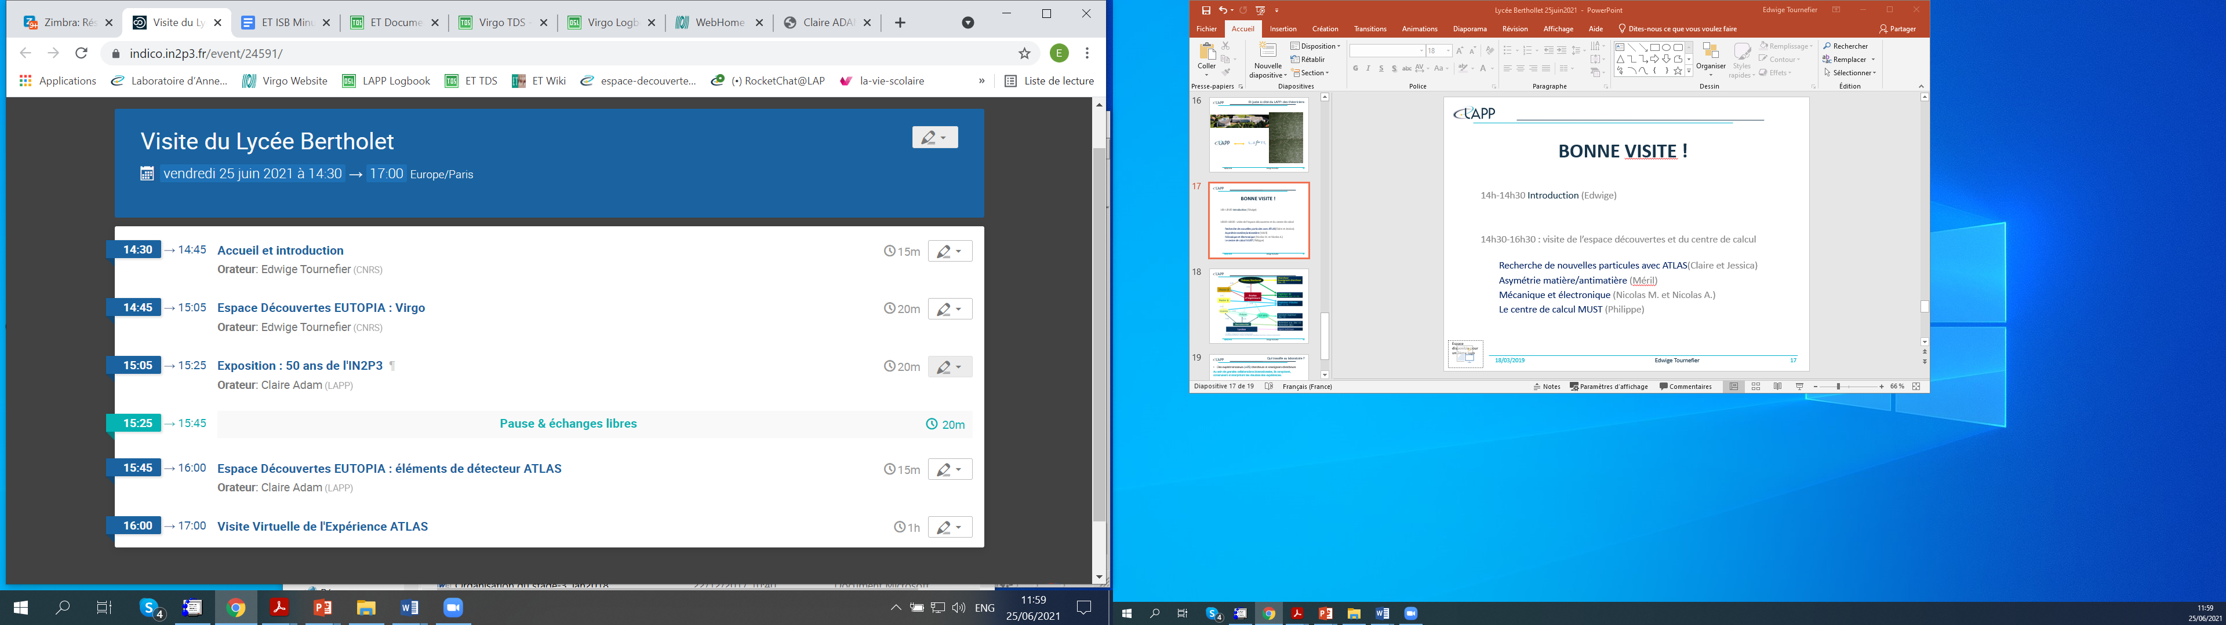
Programme

Slide 2
La physique des particules et des astroparticules au LAPP lycée Berthollet
Edwige Tournefier
Vendredi 25 juin 2021

Slide 3
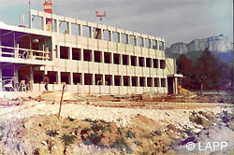
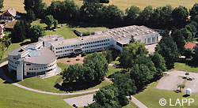

Historique du LAPP
1976 : création du LAPP
Années 80 : participation du LAPP à des expériences historiques de physique des particules (CERN)
1991 : agrandissement du LAPP
Années 90 : nouveaux domaines de recherche et nouvelles expériences
Le LAPP associé à de grandes découvertes :
  Découverte des bosons Z et W (1983)
  Découverte du boson de Higgs (2012)
  Les neutrinos oscillent et ont une masse (2015)
  Découverte des ondes gravitationnelles (2016)

Slide 4
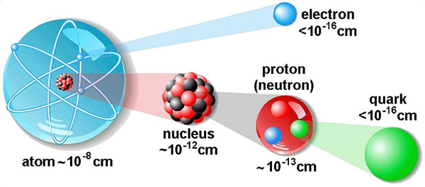
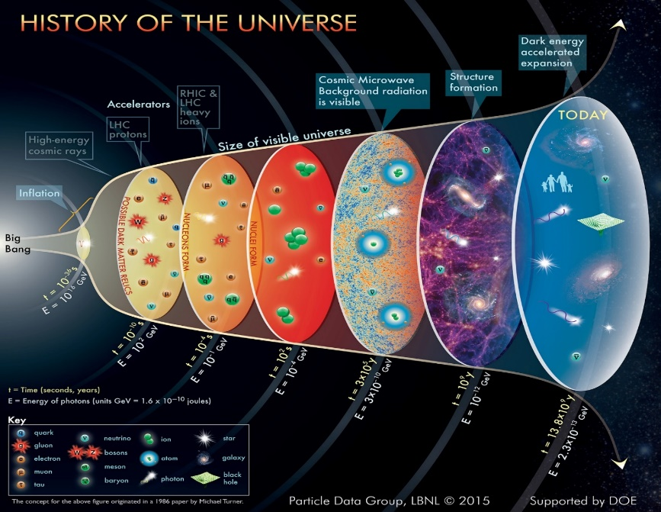
De l’infiniment petit à l’infiniment grand
Recherches menées au LAPP:
étude des constituants élémentaires de la matière et leurs interactions
⇒ la physique des particules
compréhension de l’évolution de l’Univers et de sa composition
⇒ astro-particules, cosmologie et ondes gravitationnelles

Slide 5
De l’infiniment grand à l’infiniment petit : la matière noire

Slide 6


Slide 7
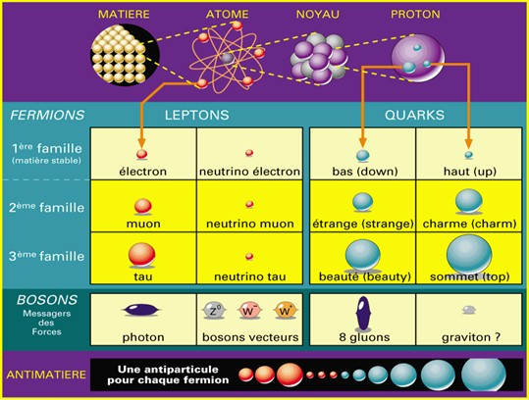
Quelques grandes questions actuelles
De quoi est constituée la matière noire ?
Y a-t’il une « énergie noire » ?
Pourquoi n’observe-t’on pas d'antimatière dans l’Univers ?
D’où vient la masse des particules ?
le boson de Higgs ! (2012)
Existe-t’il d’autres particules très massives ?
…

Slide 8
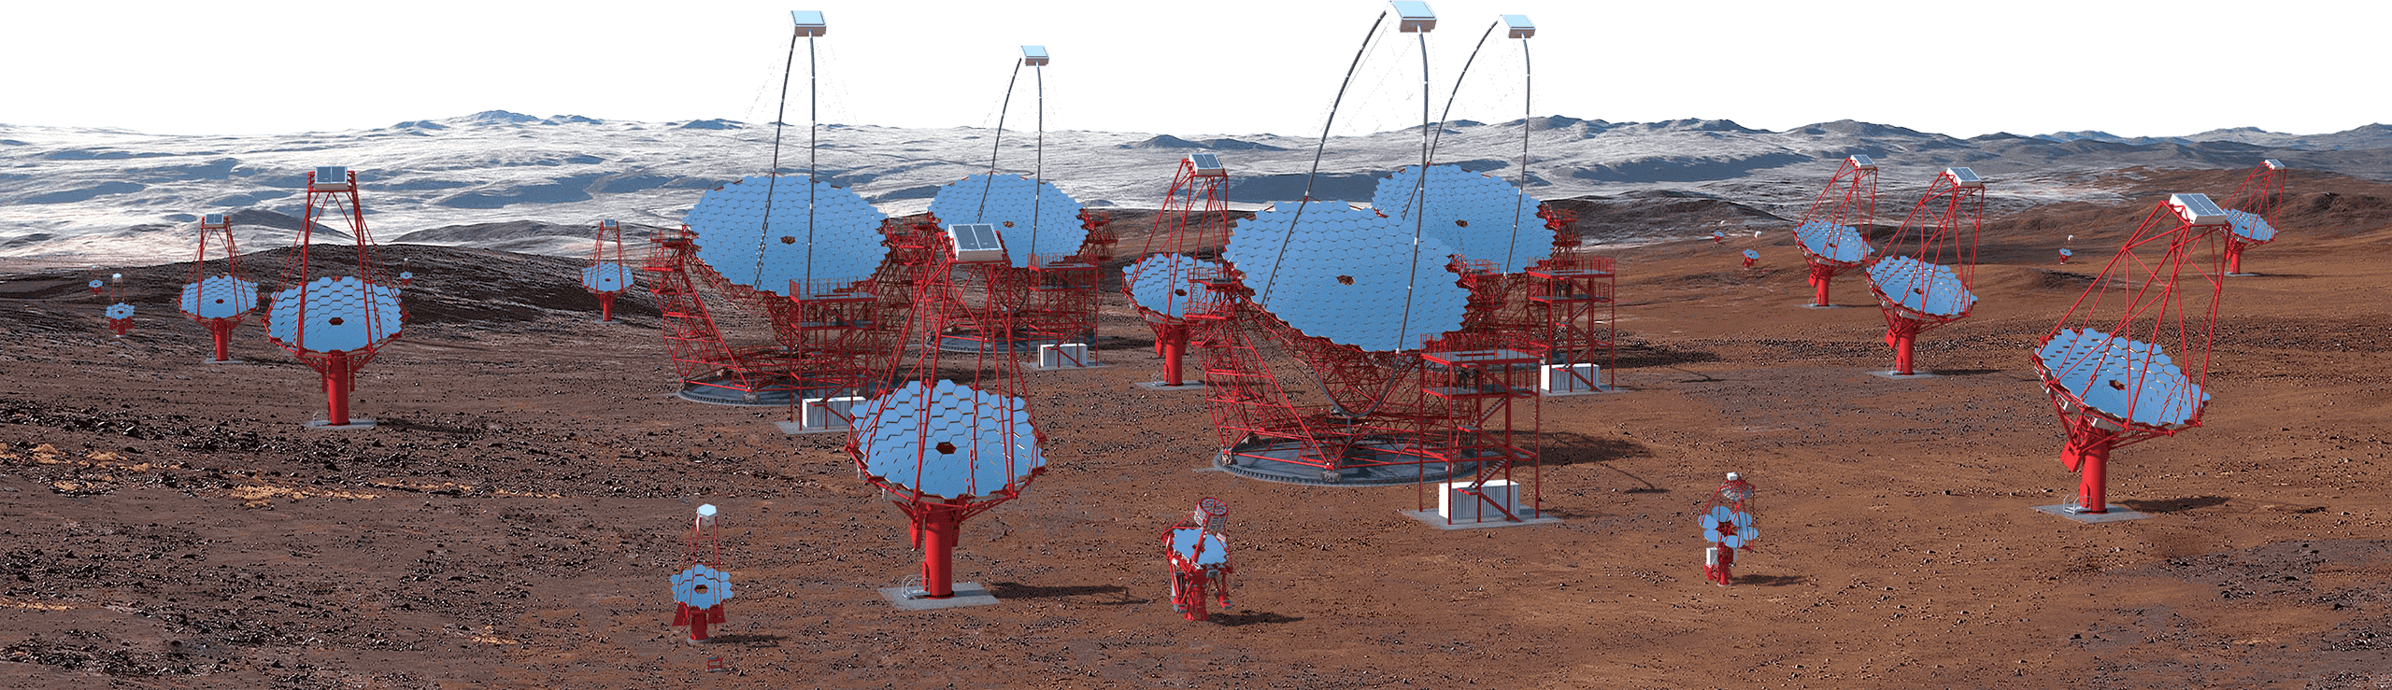
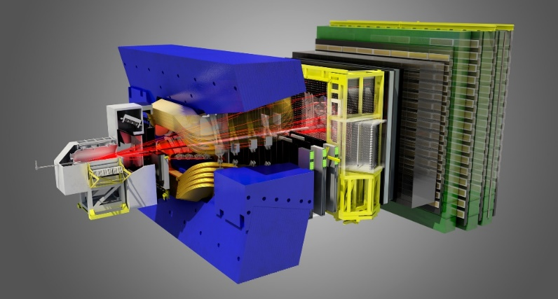
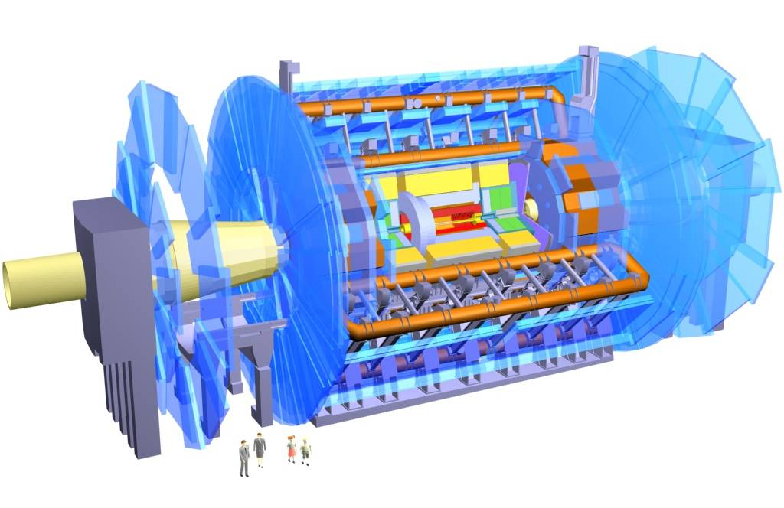
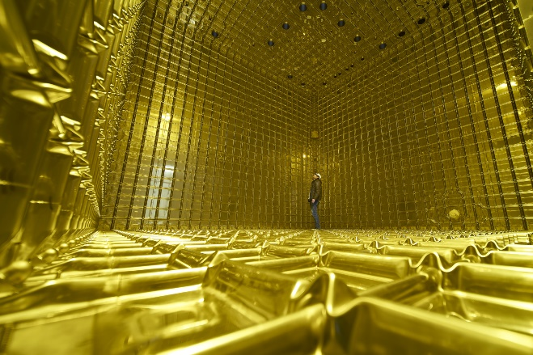
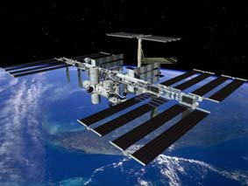
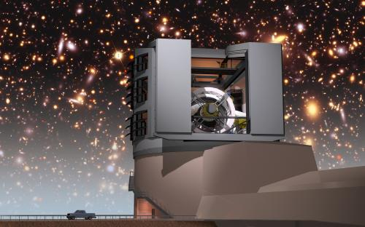
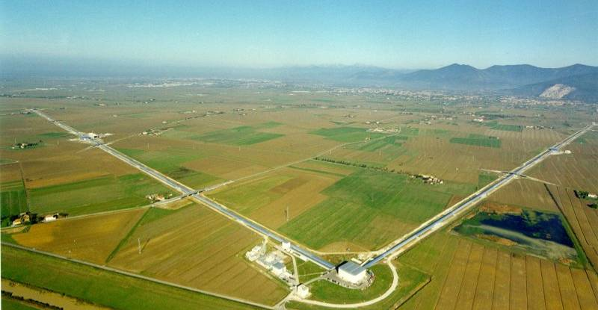
Des expériences variées pour y répondre

Slide 9

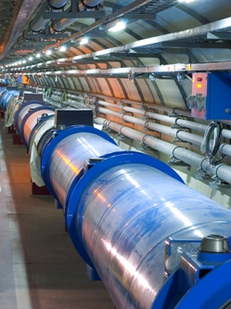
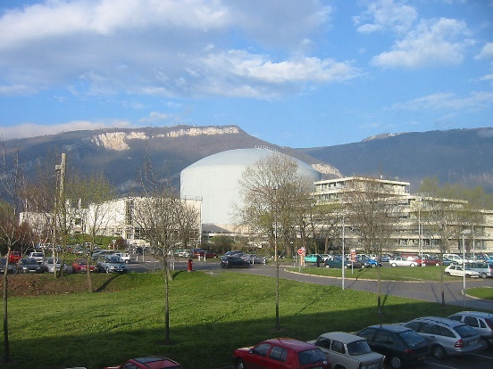
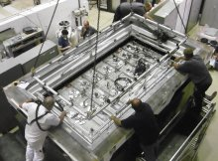
Recherche de nouvelles particules
⇒ Expériences auprès d’accélérateurs (LHC du Cern)…
ATLAS au CERN
7000 tonnes
44m
Le LHC
… ou de réacteurs (ILL,…)
STEREO à l’ILL (Grenoble)

Slide 10

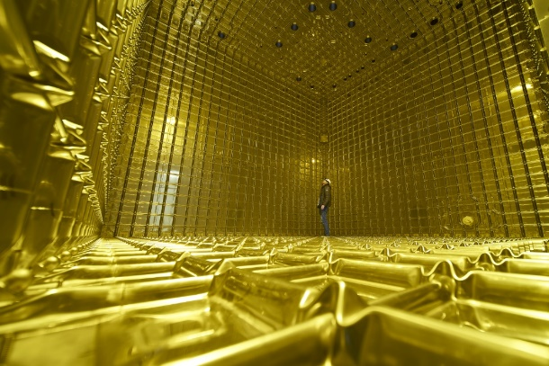
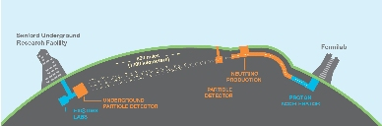
Asymétrie matière / antimatière
Expériences auprès d’accélérateurs de particules
mesure des propriétés des particules de matière et d’antimatière
LHCb au CERN
DUNE à Fermilab (USA)

Slide 11
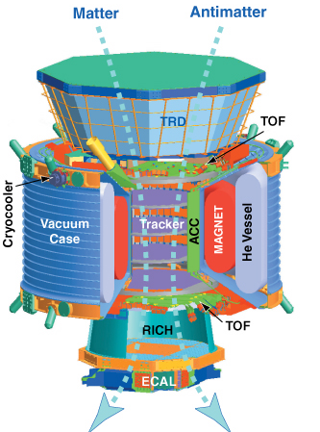
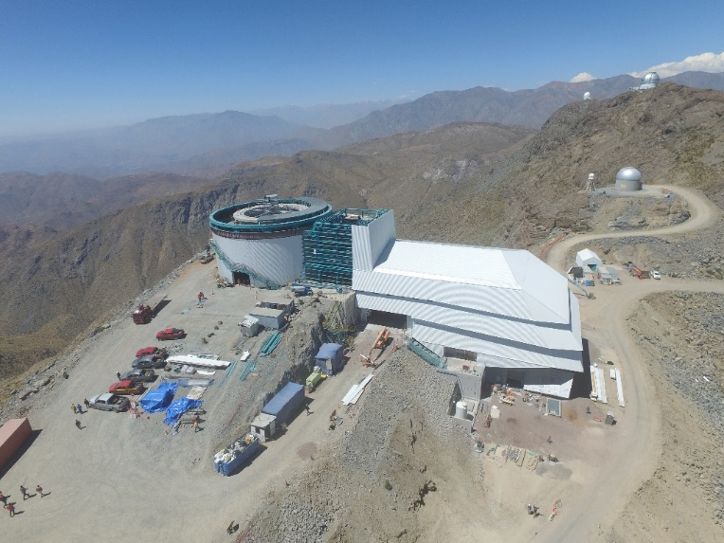
Matière noire et énergie noire
Expériences dans l’espace et télescopes sur terre… mais aussi accélérateurs
AMS sur la station spatiale internationale
Détecter des particules de matière noire
et caractériser la matière noire
AMS
LSST
Construction de LSST au Chili

Slide 12
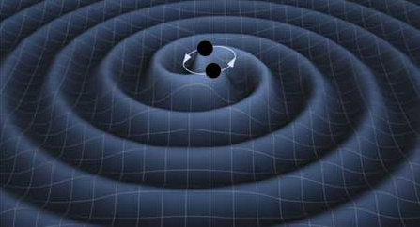
Phénomènes violents de l’Univers
Télescopes et interféromètre laser géant
Détecter les rayons cosmiques et les ondes gravitationnelles
CTA en construction au Chili et à La Palma
Virgo à Pise

Slide 13
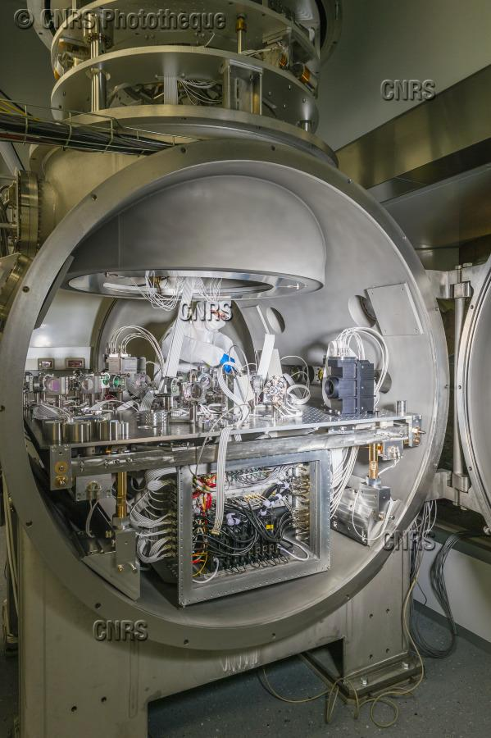
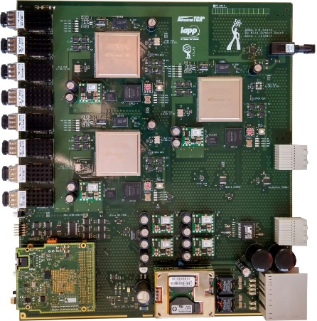
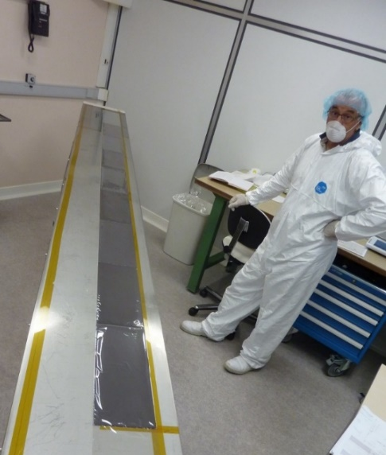
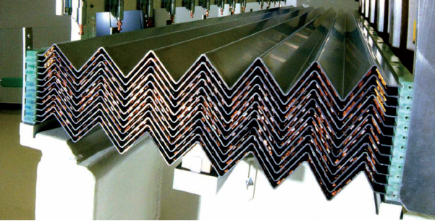
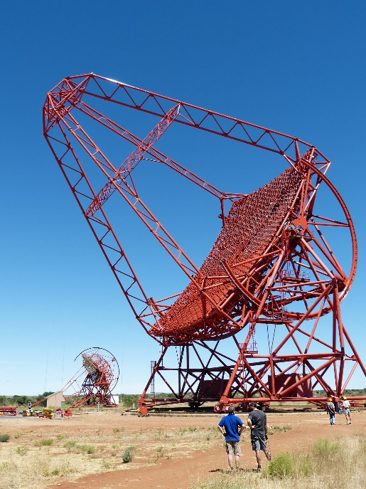
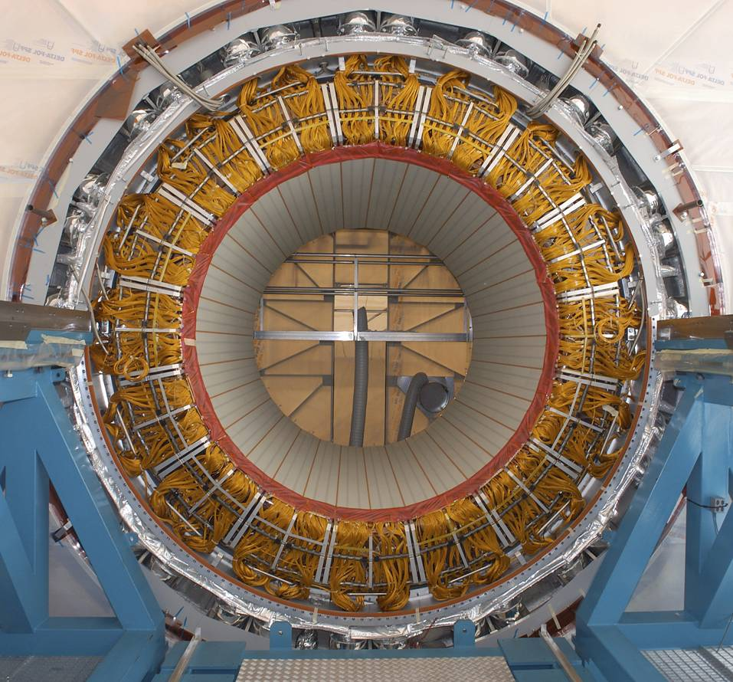
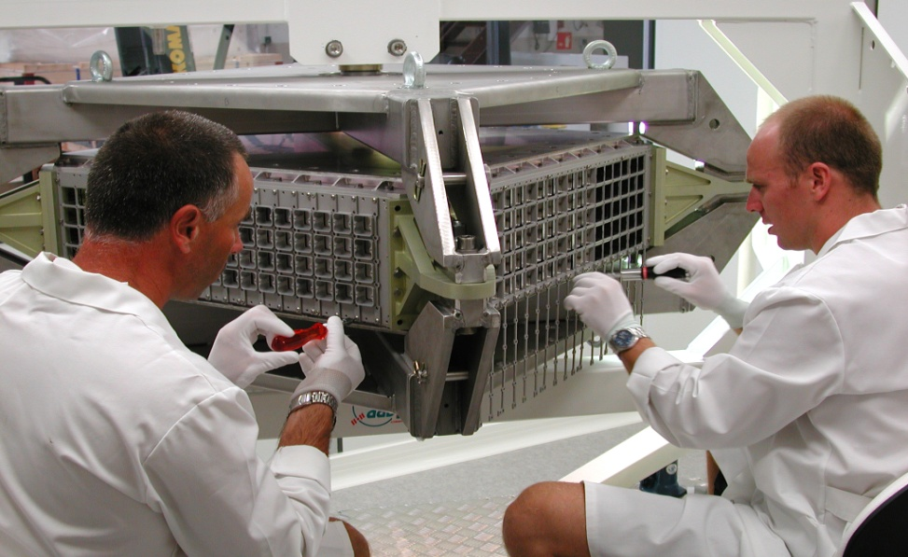
Construction des détecteurs au LAPP

Slide 14
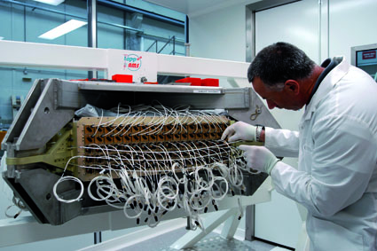
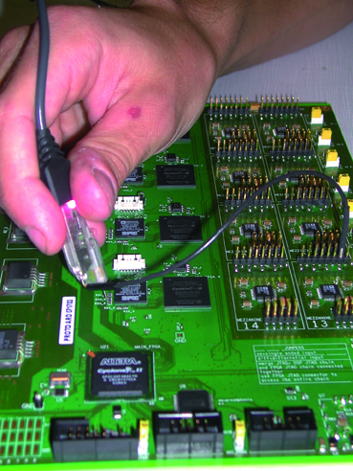
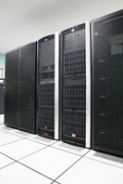
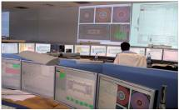
Construction des détecteurs au LAPP
Les services techniques:
mécanique
électronique
informatique
∼ 80 ingénieurs et techniciens
Salle de calcul MUST

Slide 15
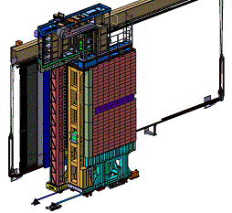
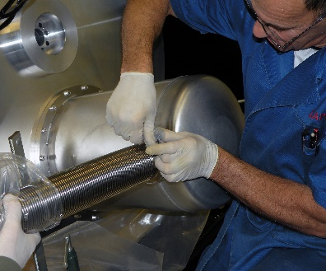
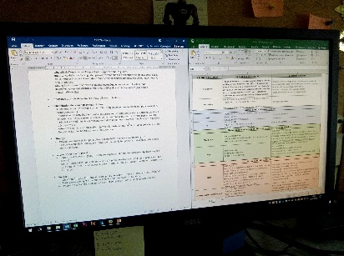
Les métiers de la recherche
Ingénierie
  Conception assistée par ordinateur
  Programmation
  Conception de circuits électroniques…
Technique
  Fabrication de pièces
  Montage d’instruments scientifiques
  Maintenance des équipements…
Support administratif
  Ressources humaines
  Gestion des commandes et missions
  Assistance de direction, communication…
Notes:
Support administratif (à citer en plus) :
Gestion financière, commandes de matériel, gestion administrative, plannification…
Ingénierie :
Développement (par exemple web)

Slide 16
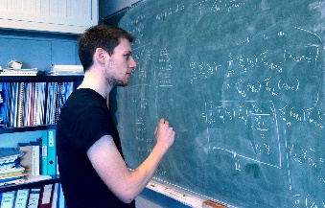
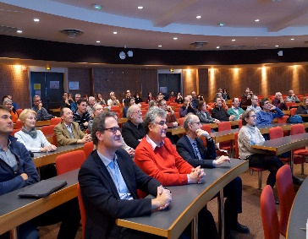
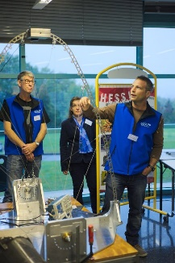
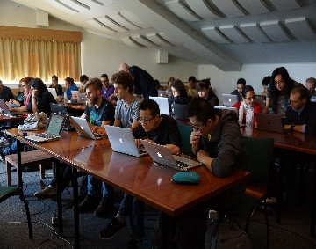
Le métier de chercheur.e
  Observation
  Question
  Hypothèses
  Expériences
  Publications
  Conférences
  Brevets
Chercher
Découvrir
  Vulgarisation scientifique
  Enseignement
  Encadrement des étudiants
Diffuser
Former
Notes:
Demander aux élèves « Qu’est-ce que le travail de chercheur ? Que font les chercheur.e.s ? » et leur faire trouver des mots clés parmi : ils cherchent, ils font des expériences, émettent des théories et les vérifient ou pas, ils recherchent des financements…
D’après le CNRS, les grandes missions du chercheur

Slide 17
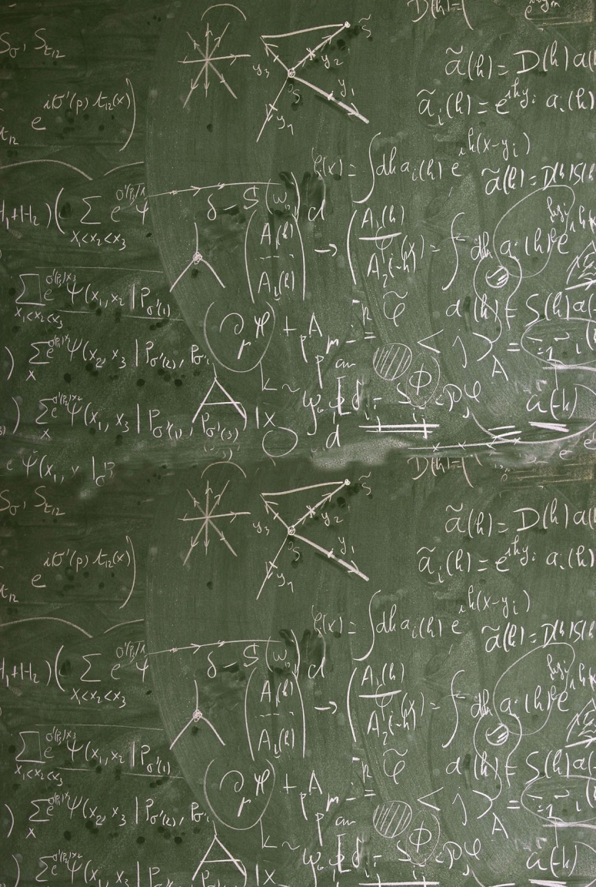
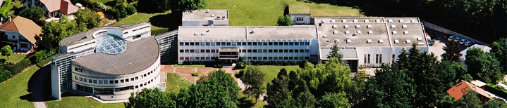


Et juste à côté du LAPP: des théoriciens

Slide 18
Bonne Visite !

Slide 19
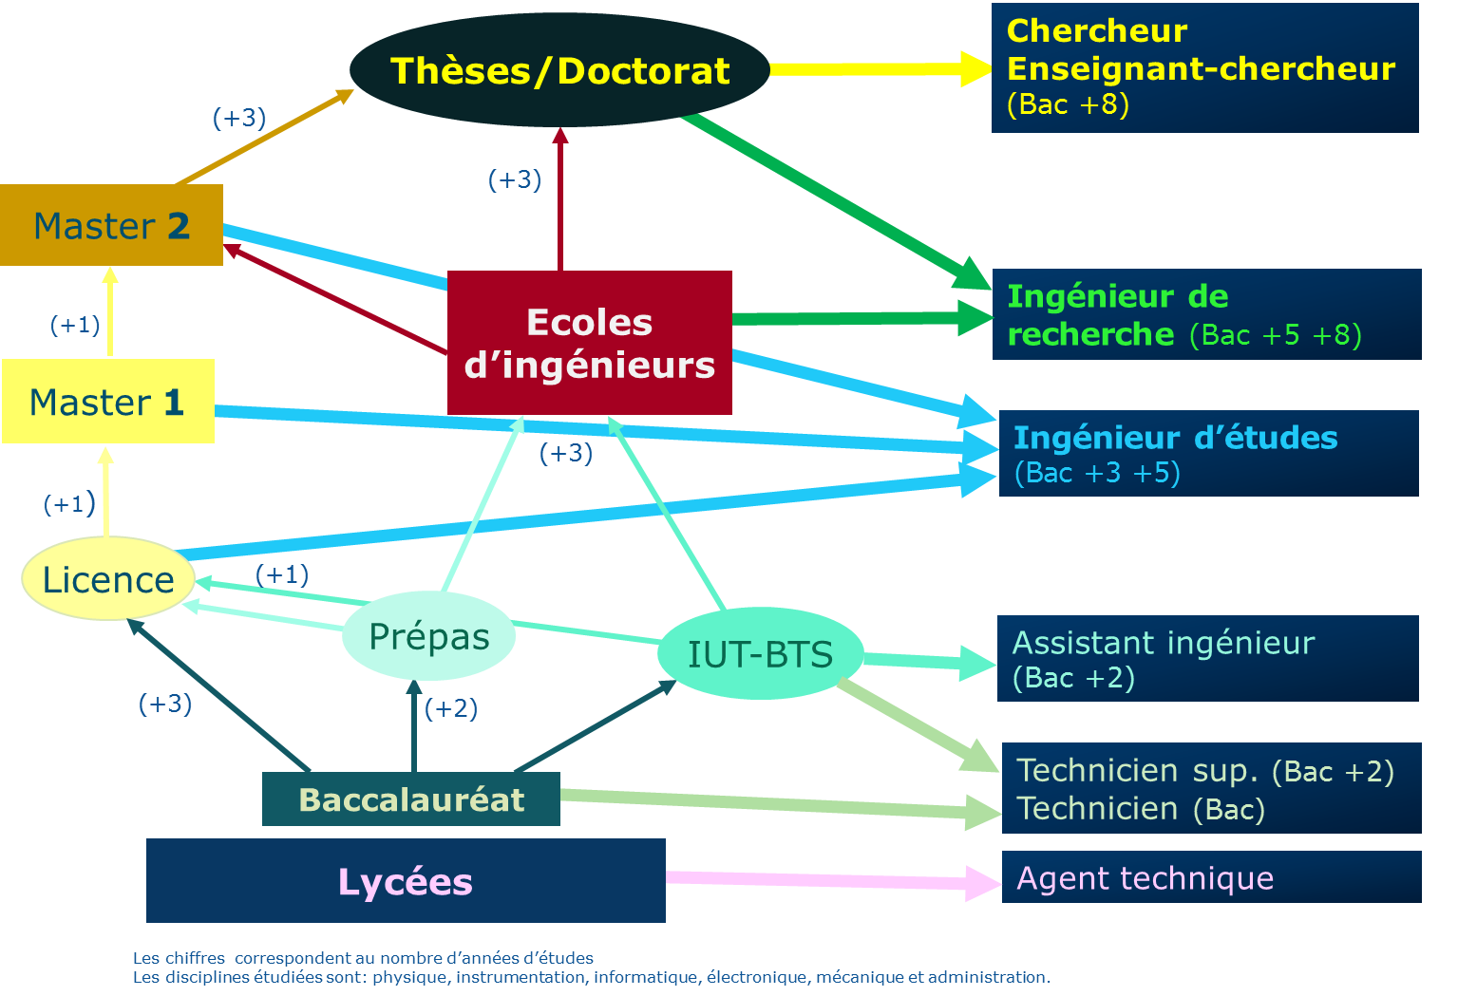

Slide 20
Qui travaille au laboratoire ?
Des expérimentateurs (∼35) chercheurs et enseignant-chercheurs
Au sein de grandes collaborations internationales, ils conçoivent, construisent et interprètent les résultats des expériences.
Des étudiants (en thèse ou en stage) (∼ 20)
Des ingénieurs et techniciens (∼ 70)
En informatique, électronique et mécanique : ils réalisent les détecteurs.
Des administratifs (∼ 10)
Pour effectuer les commandes, gérer, prévoir, communiquer…
Notes:
Environ 70 chercheurs, expérimentateurs du LAPP ou théoriciens du LAPTH, ainsi qu’une vingtaine de jeunes préparant leur thèse, travaillent ici. Pour concevoir et construire les appareillages indispensables à la conduite de ces recherches, ces chercheurs bénéficient de l'expertise et de la compétence de 80 Ingénieurs, techniciens et personnels administratifs. A noter enfin que notre laboratoire accueille également de nombreux jeunes stagiaires souhaitant découvrir la recherche.
Tout ceci permet aux chercheurs du LAPP de jouer un rôle actif au sein des grandes collaborations internationales qui se rassemblent pour concevoir, construire et exploiter les grands instruments installés auprès des accélérateurs de particules les plus récents, puisque l’exploration de l’infiniment petit requiert paradoxalement des instruments de plus en plus grands et de plus en plus chers.

